Slide 1
Kompresní stanice Jirkov
Vrskmaň
5. června, 2017

Slide 2
Popis projektu
Projekt nové Kompresní stanice (KS) Jirkov je součástí plánovaného rozvoje stávající soustavy pro přepravu zemního plynu. Účelem projektu je zvýšení přepravní kapacity a efektivní využití stávajících přepravních linií VTL plynovodů. Umístění areálu je navrhováno v extravilánu a technické řešení počítá s využitím elektricky poháněných kompresorů o celkovém instalovaném výkonu v rozmezí cca 20 - 25 MW.
Projekt KS Jirkov se skládá z:
Výstavby areálu KS včetně nezbytné technologie (kompresorovna, budova elektro, administrativní budova)
Potrubní napojení na stávající plynovody DN900
Vybudování podzemní el. přípojky v délce cca 1,5 km z rozvodny Otvice
Realizace projektu se předpokládá v letech 2018 - 2019

Slide 3
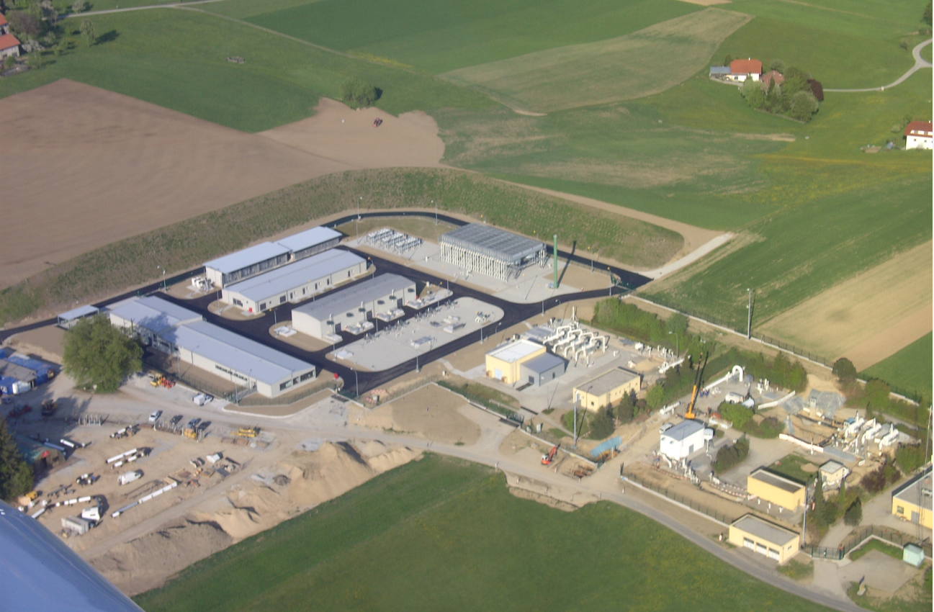
Představení technologie KS Referenční stavba - KS Neustift, Rakousko, OMV

Slide 4
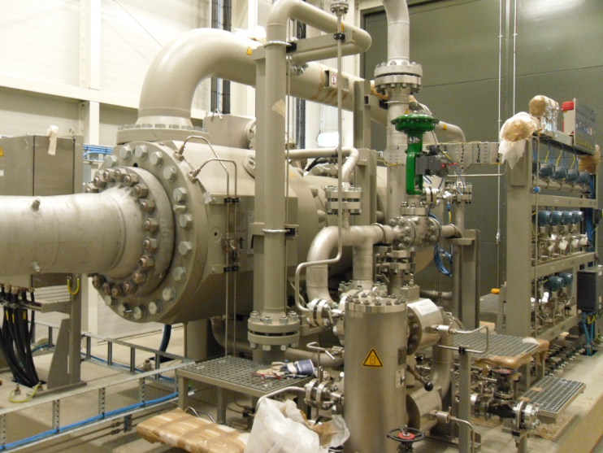
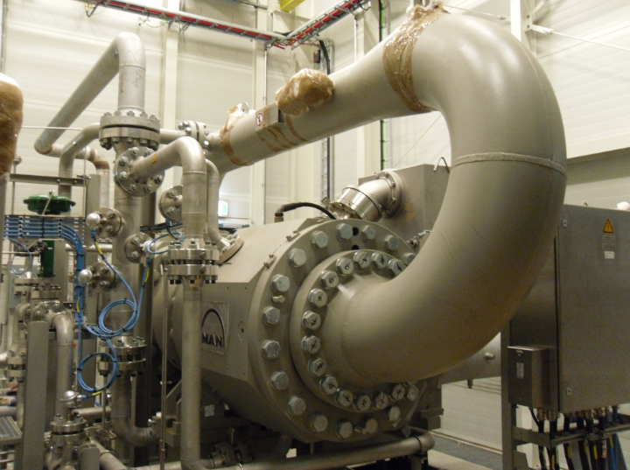
Představení technologie KS Uvažované technické řešení kompresorů - EMC
Moderní technologie představující pokrok v oblasti přepravy zemního plynu
Bezemisní provoz
Žádné olejové hospodářství
Bez nežádoucích vibrací
Hladina hluku v okolí budovy v souladu s legislativními limity

Slide 5
Představení technologie KS Uvažované technické řešení řídícího systému
Jedním z podkladů pro návrh technologie a řídícího systému KS je bezpečnostní studie (HAZOP)
Řídící systém využívá nejmodernějších dostupné technologie a umožnuje plně automatický režim provozu i dálkové řízení stanice z dispečinku v centrále N4G
Všechny důležité systémy stanice jsou zdvojeny či jinak zálohovány

Slide 6
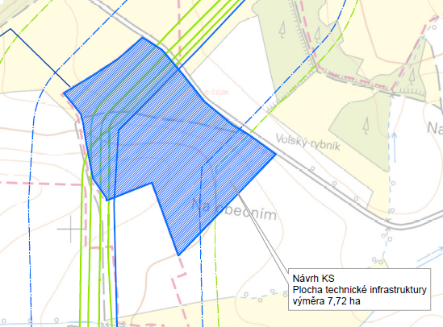
Situace Předpokládané území dotčené plánovanou výstavbou

Slide 7
Projekt ve vztahu k okolí
Nově instalovaná technologie nepředstavuje vizuální zátěž – žádné vícepatrové budovy, žádné prostorově výrazné výškové konstrukce
Nově instalovaná technologie nepředstavuje bezpečnostního riziko – součástí návrhu je podrobná bezpečnostní studie (HAZOP), důležité systémy jsou zálohovány
Nově instalovaná technologie nepředstavuje zátěž pro životní prostředí - jedná se o bezemisní technologii, bez výrazných vibrací, bez olejových hospodářství atd.
Nově instalovaná technologie nepředstavuje zvýšení hlukové zátěže – součástí návrhu je vypracování podrobné hlukové studie
Areál KS i jeho nejbližší okolí bude monitorován moderním zabezpečovacím systémem

Slide 8
Realizace projektu
Projektová příprava, výstavba a následný provoz a údržba bude probíhat plně v souladu s veškerou související legislativou, technický normami, předpisy a nařízeními
Technické řešení bude vypracováno na základě obdobných technických řešeních, s využitím moderní technologie, dodavatelem projektu je zkušený zahraniční partner – ILF Consulting Engineers, s mnohaletou praxí v návrhu kompresních stanic a řadou úspěšných referencí z obdobných staveb
Dodavatelé materiálů, strojů a zařízení a stavebních prací budou vybíráni s důrazem na kvalitu, bezpečnost a spolehlivost dodávaného zboží a služeb
Veškeré pozemky dotčené výstavbou budou plně rekultivovány

